Slide 1
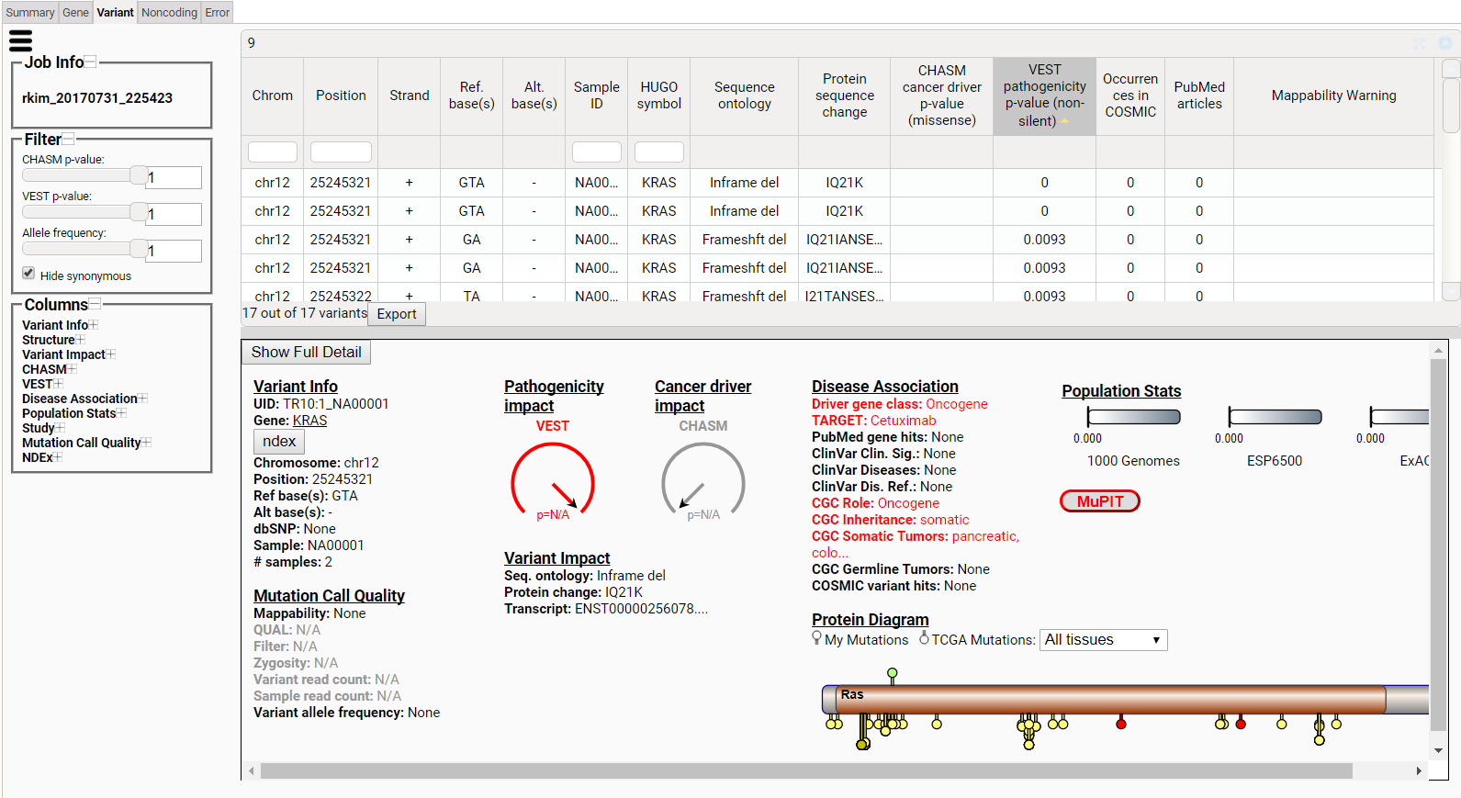
16
15
1
4
5
2
6
12
3
7
8
9
10
11
14
17
13

Slide 2
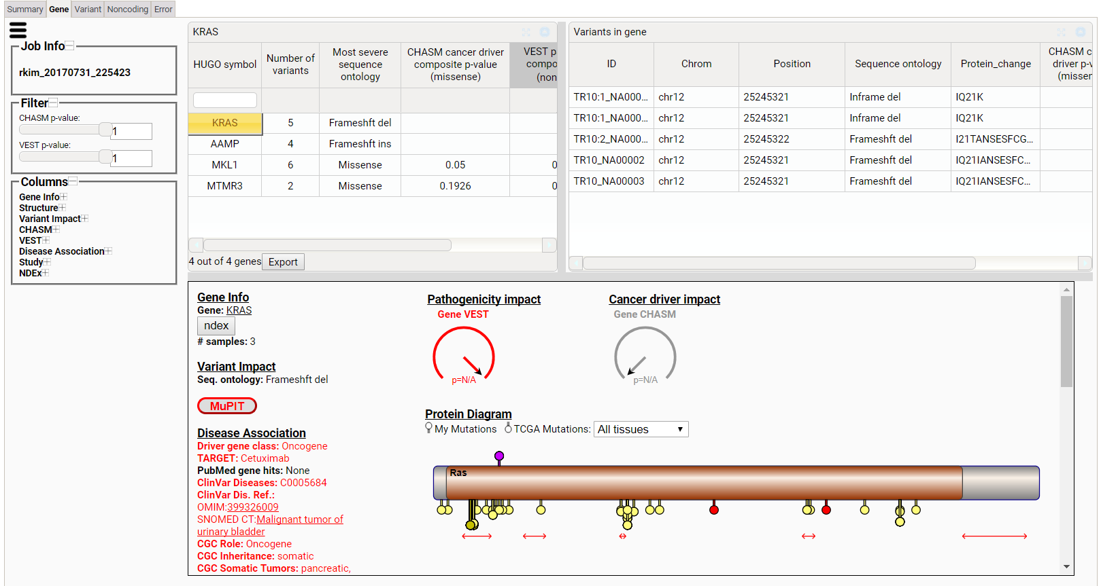
16
15
1
4
6
5
2
3
12
7
9
8
10
11
14
17
13
14

Slide 3
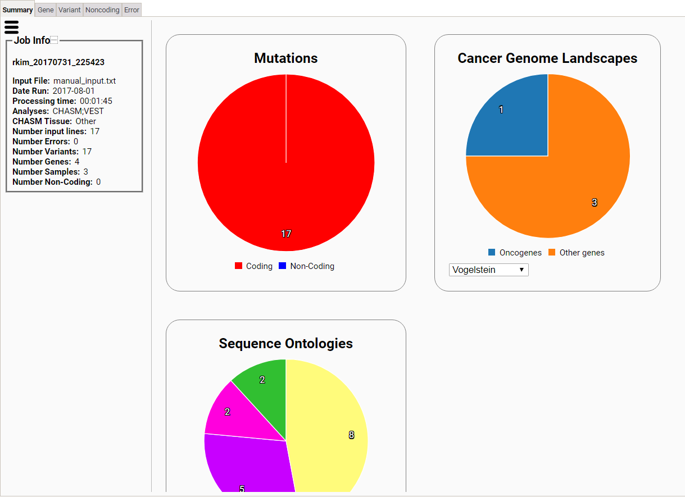
1
2

Slide 4
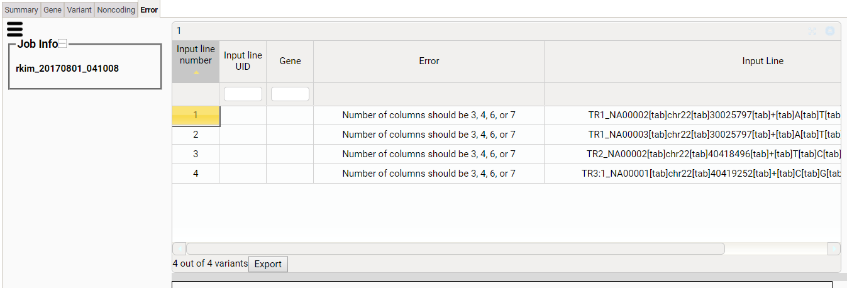
5
4
1
2
3

